Slide 1
Zaawansowane techniki programowania
Murat Yener, Alex Theedom, Reza Rahman - Professional Java EE Design Patterns: Chapter 13
RESTful Web Services

Slide 2
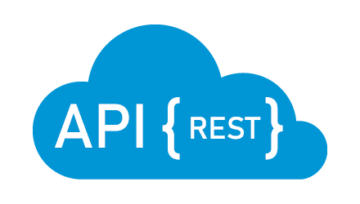
Co to jest Rest
REST to akronim dla Representational State Transfer (Zmiana stanu poprzez reprezentację). Jest to styl architektury oprogramowania wywiedziony z doświadczeń przy pisaniu specyfikacji protokołu HTTP dla systemów rozproszonych zaproponowany przez Roya T.Fieldinga w 2000 roku.

Slide 3
Działanie
Klienci wykorzystują predefiniowany zestaw operacji lub metody HTTP (GET, POST, PUT, DELETE) aby komunikować się z serwerem a sama komunikacja jest bezstanowa. Oznacza to że po tym jak serwer wykona operację i zwróci dane od razu „zapomina” o tej komunikacji.
Klient preparuje zapytanie w postaci odpowiedniego adresu.
Klient wysyła zapytanie.
System otrzymuje zapytanie klienta i przygotowuje odpowiedź.
System zwraca odpowiedź.
Klient otrzymuje i przetwarza odpowiedź.

Slide 4
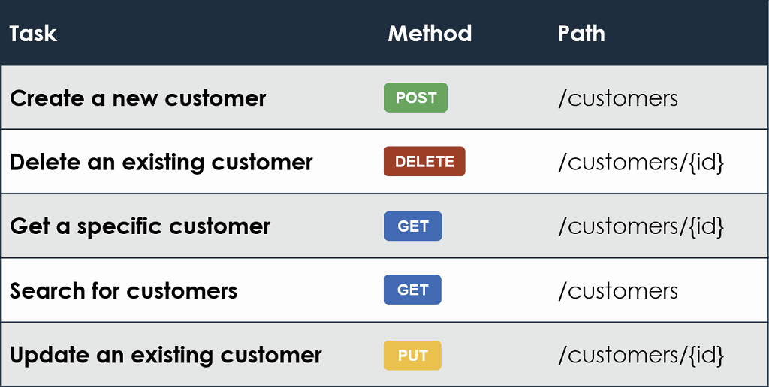
Metody HTTP
GET – wykorzystywane do pozyskania zasobów z serwera a zasoby identyfikowane są poprzez URI. Operacja GET nie może modyfikować danych.
DELETE – używane do usuwania danych. Tak jak w GET do zasobu odnosimy się poprzez URI.
POST – używane do dodawania pewnych danych, zazwyczaj POST wysyłany jest gdy użytkownik zatwierdzi formularz, tak jak pozostałe metody wywoływany przez odpowiednie URI, jednak dane powinny być przesłane w ciele zapytania zazwyczaj w formie XML lub JSON.
PUT – tworzy nowy zasób lub modyfikuje istniejący.

Slide 5
Pozostałe metody HTTP
HEAD – pobieranie metadanych o zasobie.
TRACE – sprawdzanie co dzieje się z danymi podczas przesyłu na serwer.
PATCH – PUT lecz tylko z częścią danych. Zazwyczaj używany jest PUT z pełnymi danymi zamiast PATCH.
OPTIONS – Sprawdzenie możliwości serwera dla danego zasobu (Spytanie się co może być zrobione z danym zasobem).

Slide 6
JSON

Slide 7
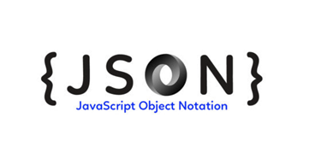
Czym jest JSON?
Często zachodzi potrzeba wymiany danych pomiędzy aplikacjami lub pomiędzy składowymi architektury (np. pomiędzy front-endem a back-endem aplikacji). Wysyłanie wartości liczbowych lub prostych łańcuchów znaków nie sprawia problemu, lecz zaczyna się on wtedy, kiedy chcemy przekazać tablicę, obiekt, lub serię danych zawartych w jednej zmiennej. Właśnie w takim przypadku używamy formatu JSON.

Slide 8
Czym jest JSON?
JSON (JavaScript Object Notation) to otwarty format zapisu struktur danych. JSON składa się z par atrybut – wartość oraz typów danych tablicowych. Notacja JSONa jest zbieżna z obiektami w języku JavaScript.
Jego zaletą jest popularność, prostota działania i zwięzłość syntaktyki, a jako że dane są zapisywane do tekstu, to po sformatowaniu są czytelne dla ludzi.

Slide 9
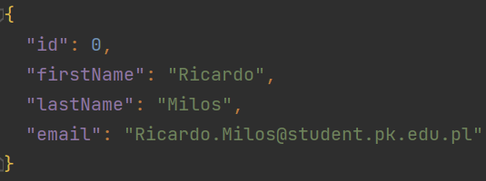
Budowa JSON
Obiektem w JSON może być cokolwiek: produkt, osoba, zbiór książek, a nawet utwór muzyczny. Warto zwrócić uwagę na dwukropek, który oddziela klucz od wartości. Znaki zapisane w cudzysłowie muszą być podwójne. „Kolumny” są oddzielone od siebie przecinkami, ale nie piszemy go na końcu serii. JSON nie narzuca właściwych formatów daty czy jednostek. Wszystko leży w rękach programistów.

Slide 10
6 ograniczeń REST
6 ograniczeń REST jest znanych również jako 6 zasad projektowania REST:
1) Rozdzielenie klienta i serwera
Podczas projektowania interfejsu API REST aplikacje klienta i serwera muszą być całkowicie niezależne od siebie. Aplikacja kliencka powinna dysponować wyłącznie informacją o identyfikatorze URI żądanego zasobu.
2) Jednolity interfejs
Wszystkie żądania wysyłane do interfejsu API dotyczące tego samego zasobu powinny wyglądać tak samo, bez względu na to, skąd pochodzą.
3) Bezstanowość
Interfejsy API REST są bezstanowe. To oznacza, że każde żądanie musi zawierać wszystkie informacje niezbędne do jego przetworzenia.

Slide 11
6 ograniczeń REST
4) Warstwowa architektura systemu - W interfejsach API REST wywołania i odpowiedzi przechodzą przez różne warstwy. Pętla komunikacyjna może obejmować pewną liczbę elementów pośredniczących. Interfejsy API REST muszą być zaprojektowane w taki sposób, aby ani klient, ani serwer nie miał informacji o tym, czy komunikuje się z aplikacją końcową, czy elementem pośredniczącym.
5) Kod na żądanie - Interfejsy API REST zwykle wysyłają zasoby statyczne, ale w niektórych przypadkach odpowiedzi mogą również zawierać kod wykonywalny (np. aplety Java). W takich przypadkach kod powinien być uruchamiany tylko na żądanie.
6) Możliwość buforowania - Gdy to możliwe, powinna być dostępna opcja buforowania zasobów po stronie klienta lub serwera. Odpowiedzi serwera muszą również zawierać informację o tym, czy buforowanie dostarczonego zasobu jest dozwolone. Celem jest zwiększenie wydajności po stronie klienta przy jednoczesnym zwiększeniu skalowalności po stronie serwera.

Slide 12
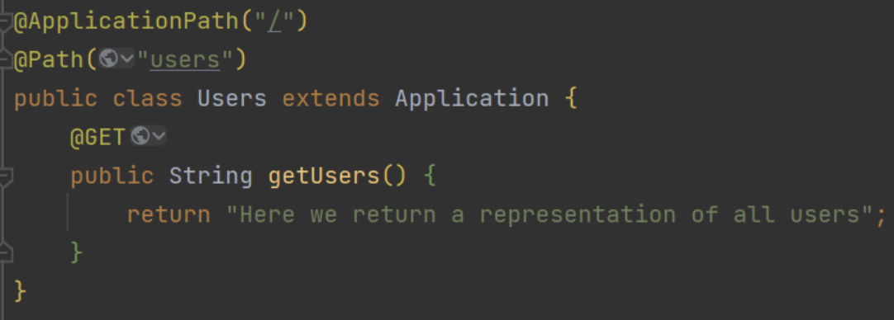
Prosta implementacja REST API w Jakarta EE
Endpoint getUsers ze ścieżką /users zwracający String.

Slide 13
Wysłanie zapytania do API
Wysyłamy zapytanie, który zwraca odpowiedni String.

Slide 14
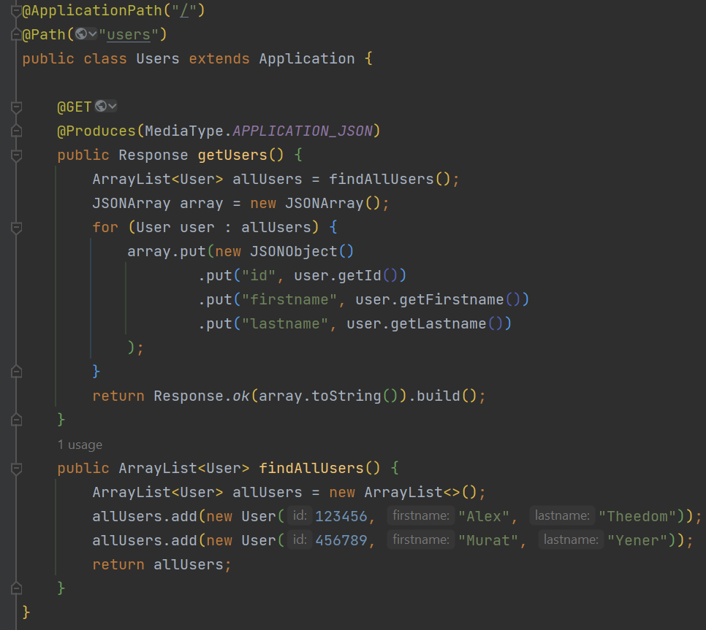
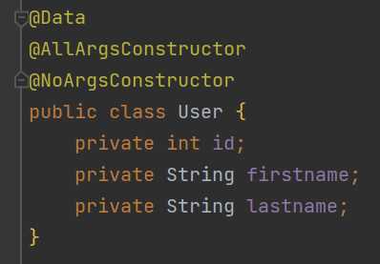
Zwracanie użytkowników w formacie JSON

Slide 15
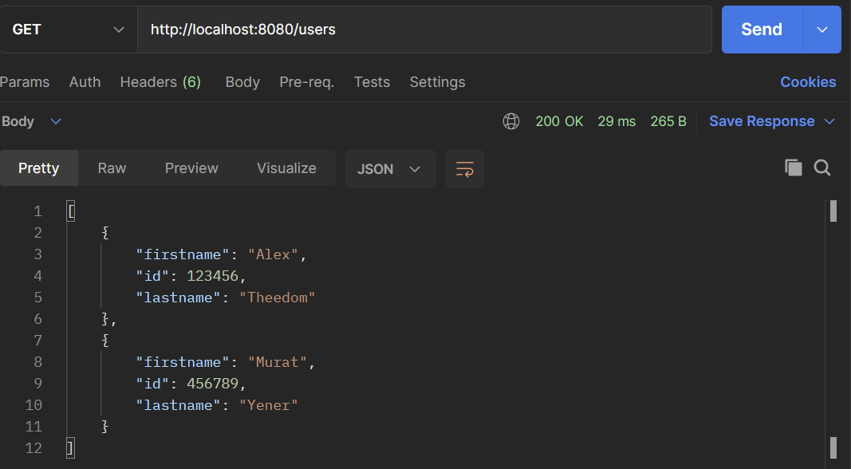
Wysyłanie zapytania do API

Slide 16
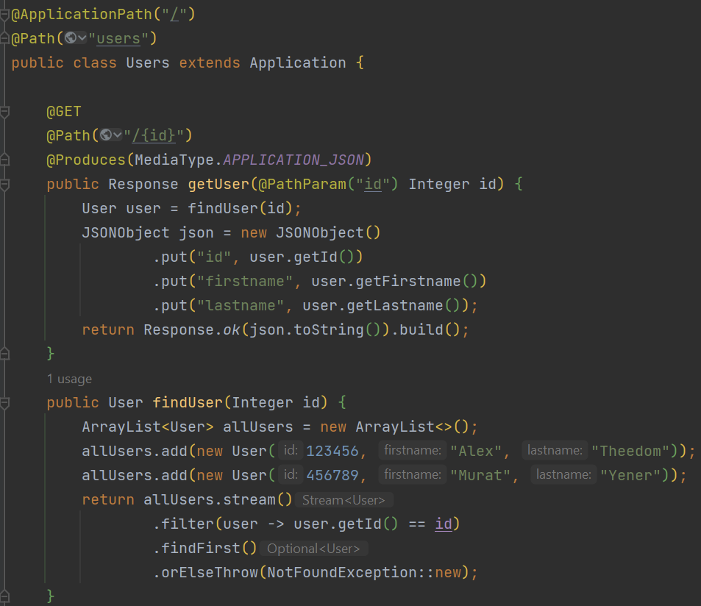
Zwracanie pojedynczego użytkownika w formacie JSON

Slide 17
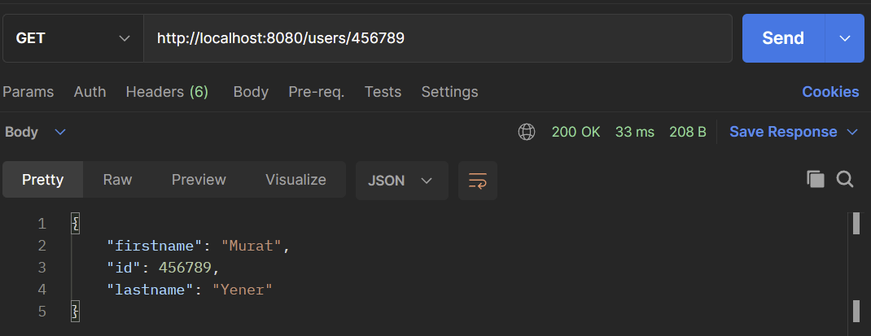
Wysłanie zapytania do API

Slide 18
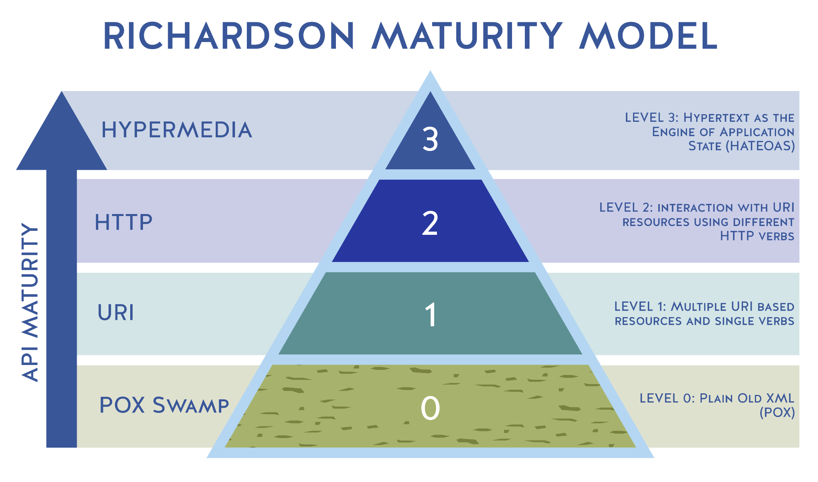
Model Dojrzałości Richardsona
Model jest podzielony na cztery poziomy. Zgodnie z modelem dojrzałości Richardsona, każde API należy do dowolnego z poziomów dojrzałości od poziomu 0 do poziomu 3. Im wyższy poziom został zaimplementowany, tym bardziej nasze API jest zgodne z architekturą REST.
Sandoval, Kristopher. 2016. "What is the Richardson Maturity Model?" Nordis APIS, April 26

Slide 19
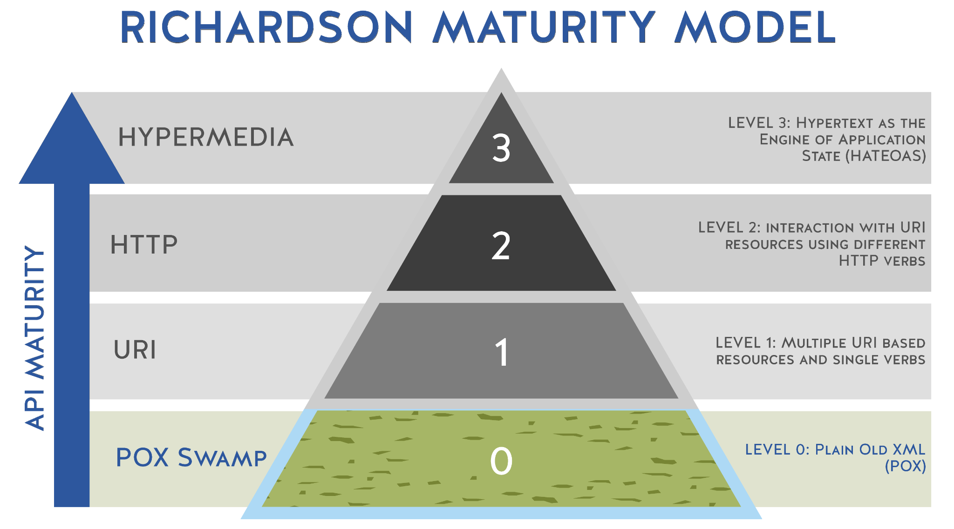
Model Dojrzałości Richardsona
Poziom 0:
Używane są tylko metody GET i POST oraz zawsze zwracany jest status 200 OK. Implementacja API nie opiera się na unikalnych adresach zasobów. Do tego poziomu zaliczamy protokoły SOAP i RPC.

Slide 20
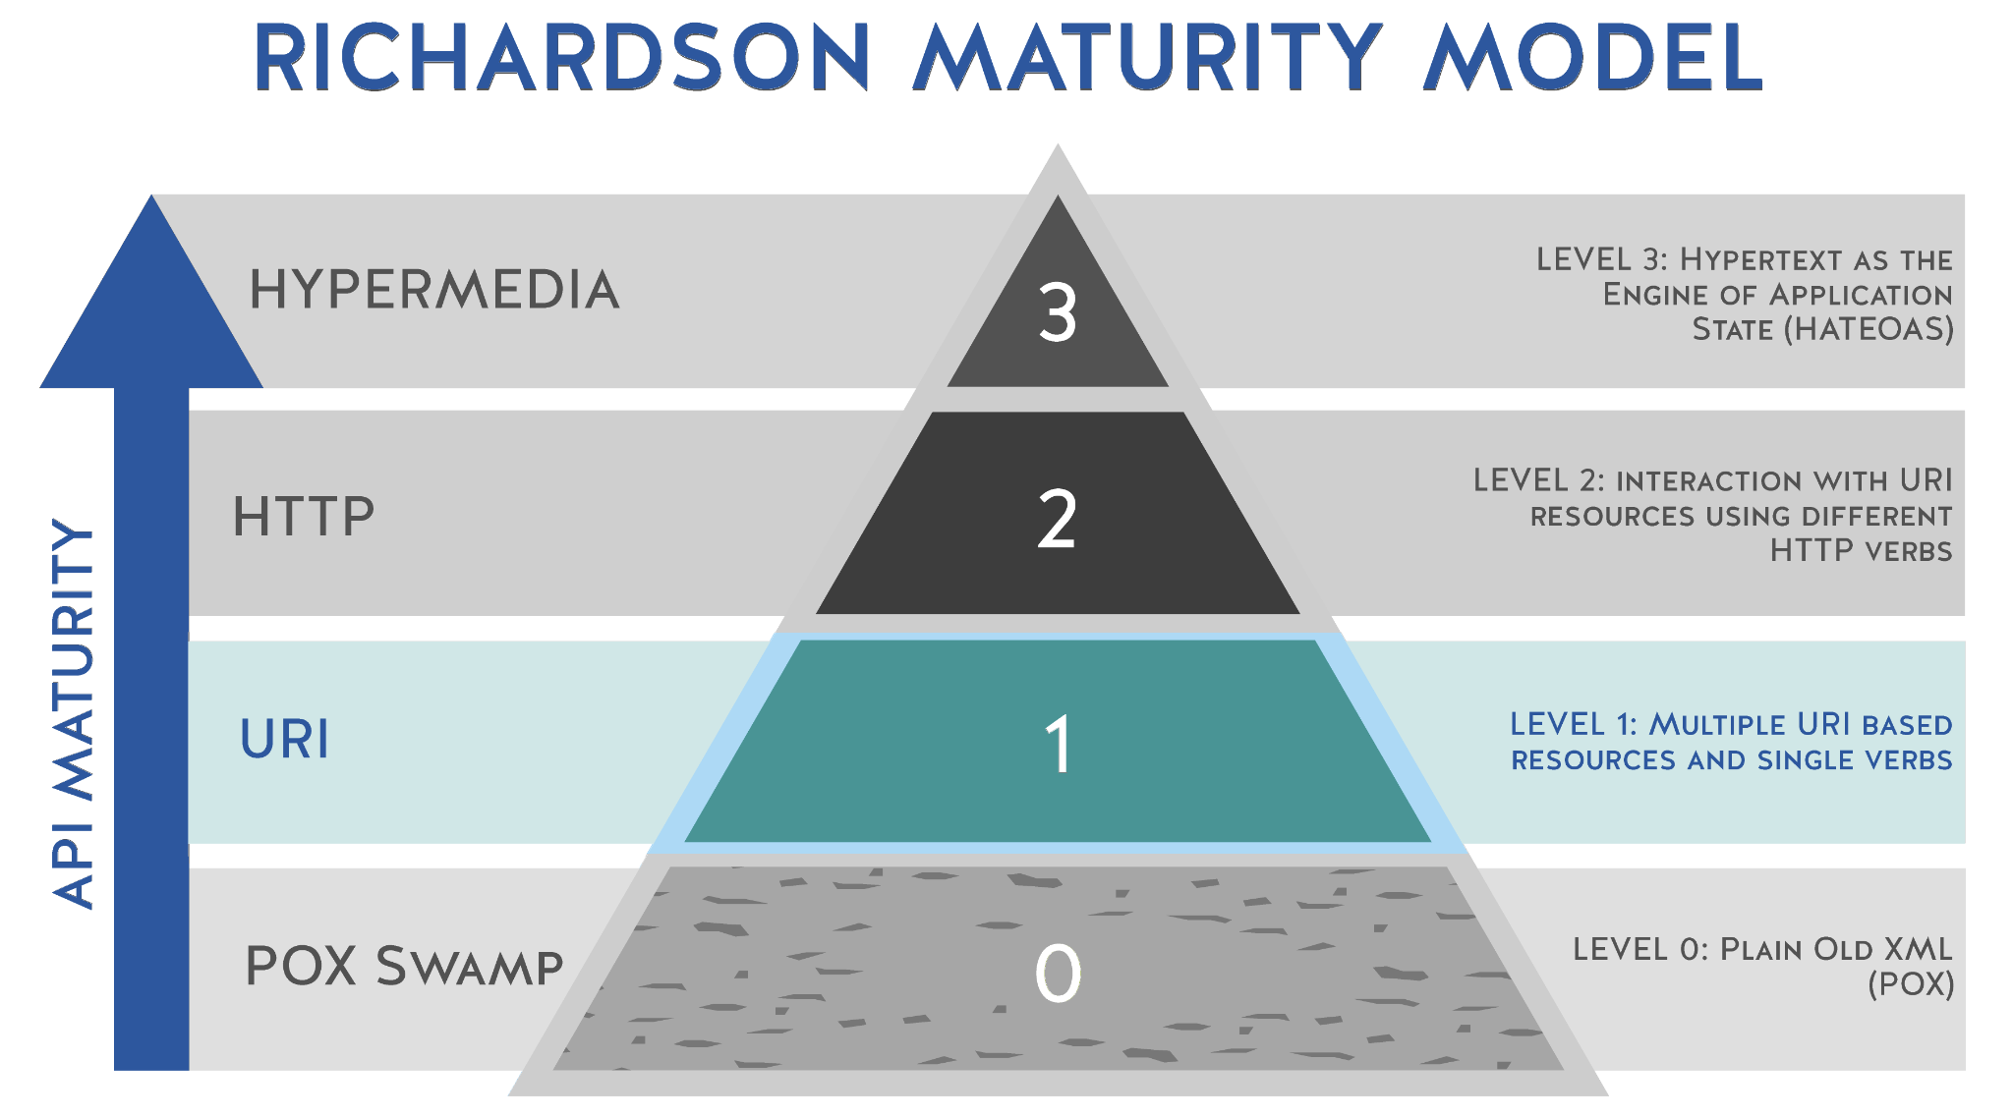
Model Dojrzałości Richardsona
Poziom 1:
Poziom pierwszy definiuje pojęcia zasobu, czyli obiektu, do którego uzyskujemy dostęp. Każdy zasób na serwerze powinien posiadać indywidualny identyfikator URI. Dzięki temu nasze API jest lepsze od poziomu 0, gdzie mieliśmy pojedynczy identyfikator URI dla każdego żądania od klienta.

Slide 21
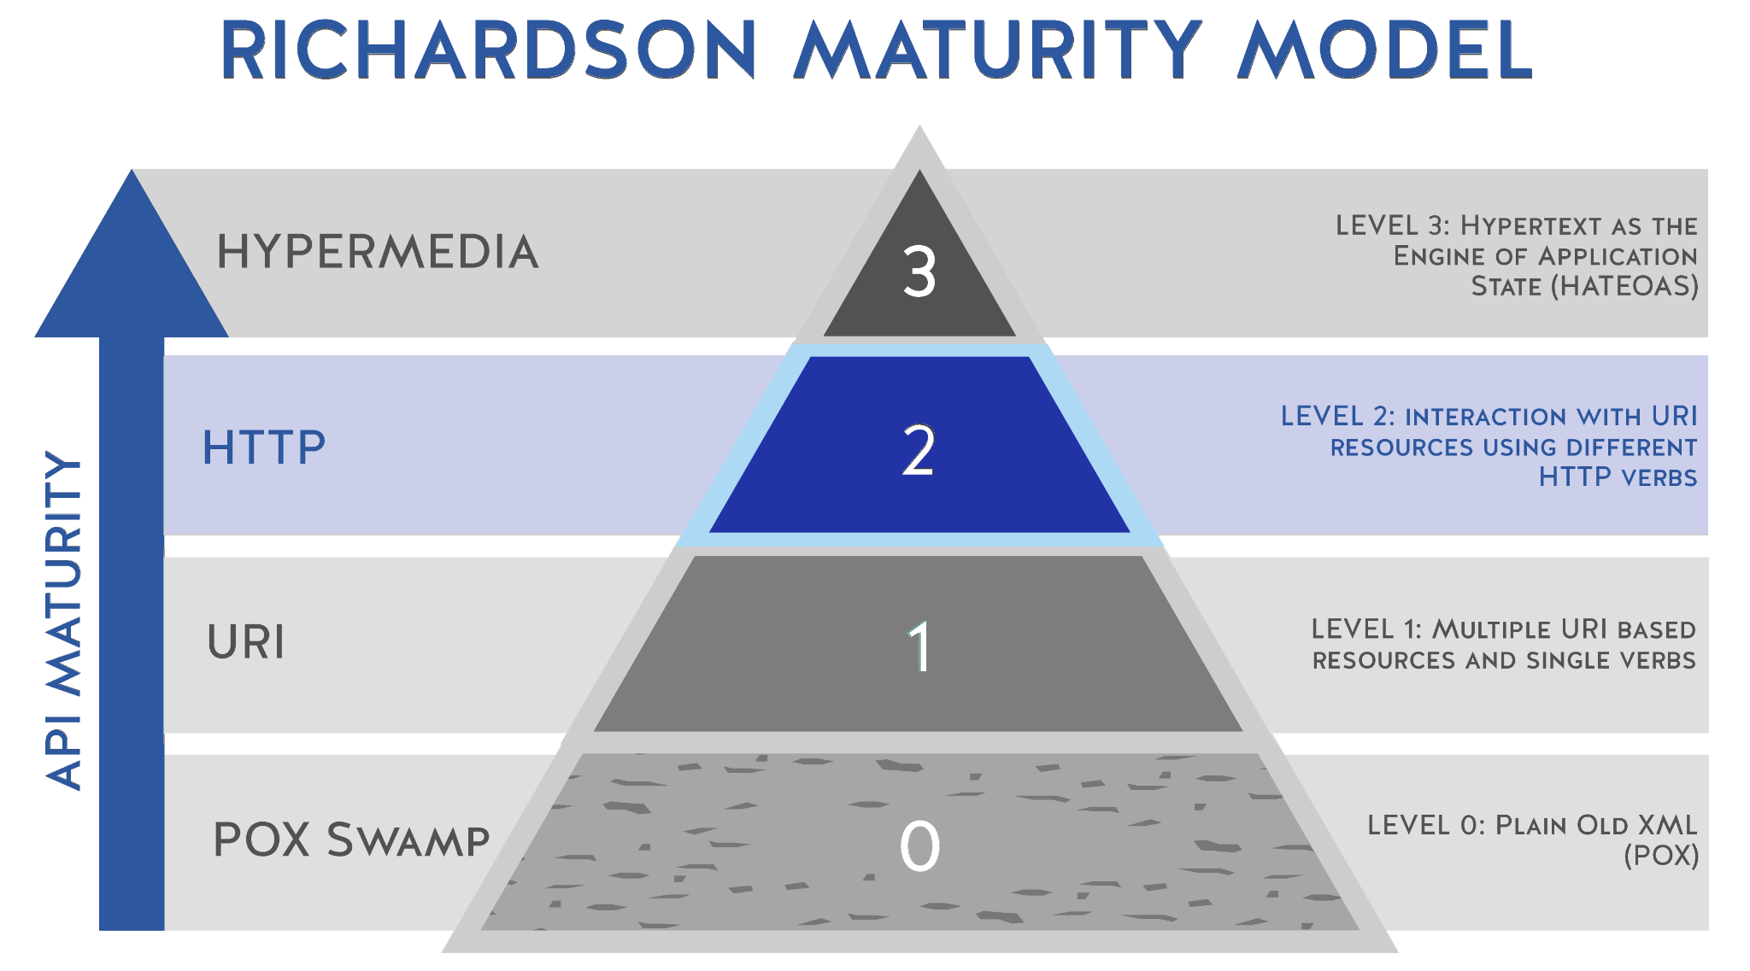
Model Dojrzałości Richardsona
Poziom 2:
Poziom drugi rozpoznaje typ zapytania HTTP. API będzie zwracać status odpowiedzi zależnie od sposobu realizacji zapytania.
1XX – Kody informacyjne
2XX – Kody powodzenia
3XX – Kody przekierowania
4XX – Kody błędu aplikacji klienta
5XX – Kody błędu serwera

Slide 22
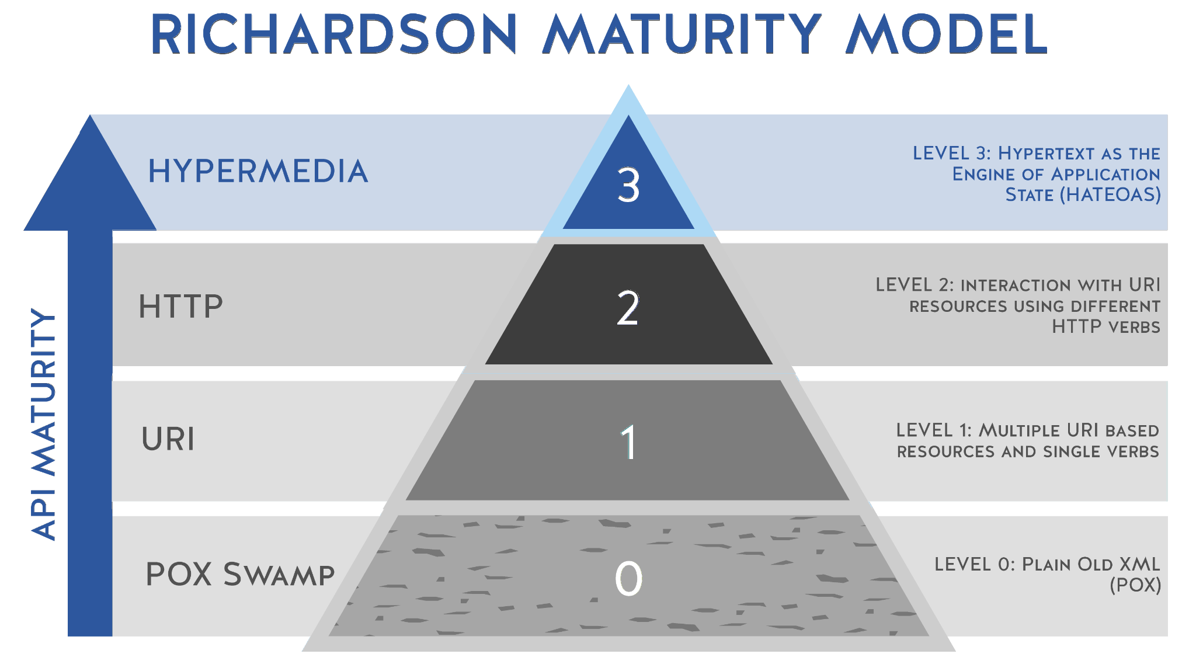
Model Dojrzałości Richardsona
Poziom 3:
Na trzecim poziomie model wykorzystuje HATEOAS. Usługa zaimplementowana na poziomie trzecim jest uważana za RESTful API.

Slide 23
HATEOAS
Hypermedia As The Engine Of Application State – sposób informowania klienta za pomocą hipermediów o tym, gdzie może poruszać się po API na poziomie serwera. To jeden z “constrainów” aplikacji tworzonych w architekturze REST. Mówi on, że aplikacja powinna pozwalać na sterowanie poprzez dodatkowe informacje.

Slide 24
Budowa HATEOAS
W przykładzie aplikacja informuje nas, że klient ma dostęp do pobrania dwóch zasobów books i authors. Otrzymany JSON ma specjalne pole _links, które posiada odnośniki do tych zasobów. Każdy link ma podobną strukturę:
rel – nazwa zasobu/relacji,
href – URI do zasobu,
method – metoda HTTP jakiej klient powinien użyć aby przejść do tej relacji.

Slide 25
Podsumowanie
Poznaliśmy:
cechy i działanie REST
metody HTTP
czym jest JSON i jak jest zbudowany
6 ograniczeń REST
podstawy implementacji REST API w Jakarta EE
Model Dojrzałości Richardsona
czym jest HATEOAS i jak jest zbudowany

Slide 26
Dziękujemy za uwagę!
Konrad Dulęba Arkadiusz Horwat Anna Pietruszka
Sebastian Armata Daniel Sacha
Sławomir Buczek

